Slide 1

MANUAL
CONVERSIÓN UNIDADES SOAP JAVA
INTEGRANTES: CRIOLLO MATEO
HERNÁNDEZ CARLOS
REVILLA ANTONIO
GRUPO: 3
FECHA: 24/10/2026
ING: CAMPAÑA MAURICIO
1

Slide 2

DESARROLLO
  OBJETIVO
  CREACIÓN DEL SERVIDOR SOAP EN JAVA
  CREACIÓN DEL PROYECTO – CLIENTE CONSOLA
  CREACIÓN DEL PROYECTO – CLIENTE ESCRITORIO
  CREACIÓN DEL PROYECTO – CLIENTE WEB
  CREACIÓN DEL PROYECTO – CLIENTE MÓVIL
CONCLUSIONES
RECOMENDACIONES
2

Slide 3
DESARROLLO
DESARROLLO
  OBJETIVO
  CREACIÓN DEL SERVIDOR SOAP
  CREACIÓN DEL PROYECTO – CLIENTE CONSOLA
  CREACIÓN DEL PROYECTO – CLIENTE ESCRITORIO
  CREACIÓN DEL PROYECTO – CLIENTE WEB
  CREACIÓN DEL PROYECTO – CLIENTE MÓVIL
CONCLUSIONES
RECOMENDACIONES
1.1 OBJETIVO
Desarrollar e implementar un Web Service utilizando SOAP mediante JAVA, sin base de datos, para realizar conversiones de unidades de longitud, masa y temperatura desde clientes de consola, escritorio, web y móvil.

Slide 4

DESARROLLO
DESARROLLO
  OBJETIVO
  CREACIÓN DEL SERVIDOR SOAP
  CREACIÓN DEL PROYECTO – CLIENTE CONSOLA
  CREACIÓN DEL PROYECTO – CLIENTE ESCRITORIO
  CREACIÓN DEL PROYECTO – CLIENTE WEB
  CREACIÓN DEL PROYECTO – CLIENTE MOVIL
CONCLUSIONES
RECOMENDACIONES
1.2.1 Servidor Payara
En primer lugar, en NetBeans 31, en la sección de Servicios se crea un servidor, específicamente Payara.

Slide 5
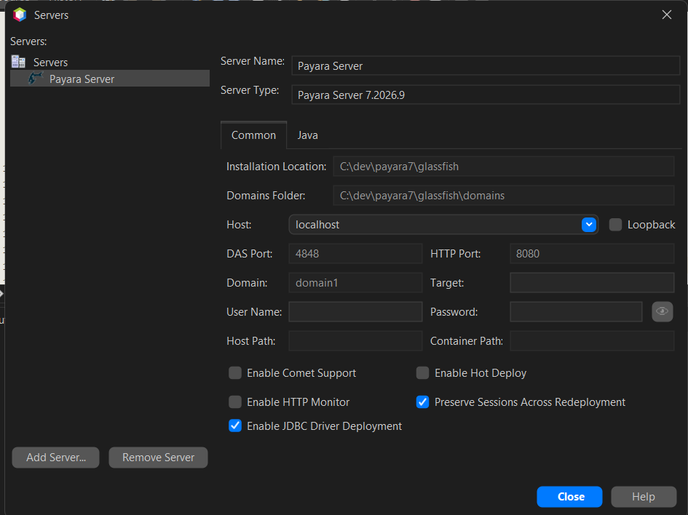
DESARROLLO
DESARROLLO
  OBJETIVO
  CREACIÓN DEL SERVIDOR SOAP
  CREACIÓN DEL PROYECTO – CLIENTE CONSOLA
  CREACIÓN DEL PROYECTO – CLIENTE ESCRITORIO
  CREACIÓN DEL PROYECTO – CLIENTE WEB
  CREACIÓN DEL PROYECTO – CLIENTE MOVIL
CONCLUSIONES
RECOMENDACIONES
Se selecciona la versión 7.2026.4, se aceptan los términos de condiciones y se selecciona un directorio donde instalar el servidor.

Slide 6
DESARROLLO
DESARROLLO
  OBJETIVO
  CREACIÓN DEL SERVIDOR SOAP
  CREACIÓN DEL PROYECTO – CLIENTE CONSOLA
  CREACIÓN DEL PROYECTO – CLIENTE ESCRITORIO
  CREACIÓN DEL PROYECTO – CLIENTE WEB
  CREACIÓN DEL PROYECTO – CLIENTE MOVIL
CONCLUSIONES
RECOMENDACIONES
Para terminar la configuración del servidor de payara se configura un nombre de dominio, un host (en nuestro caso, loopback) y se cambian los puertos si se desea; el proyecto usa el puerto HTTP 8080.

Slide 7

DESARROLLO
DESARROLLO
  OBJETIVO
  CREACIÓN DEL SERVIDOR SOAP
  CREACIÓN DEL PROYECTO – CLIENTE CONSOLA
  CREACIÓN DEL PROYECTO – CLIENTE ESCRITORIO
  CREACIÓN DEL PROYECTO – CLIENTE WEB
  CREACIÓN DEL PROYECTO – CLIENTE MOVIL
CONCLUSIONES
RECOMENDACIONES
1.2.2 Creación del Proyecto
Una vez creado el servidor, se crea un proyecto Java with Maven de tipo Web Application

Slide 8
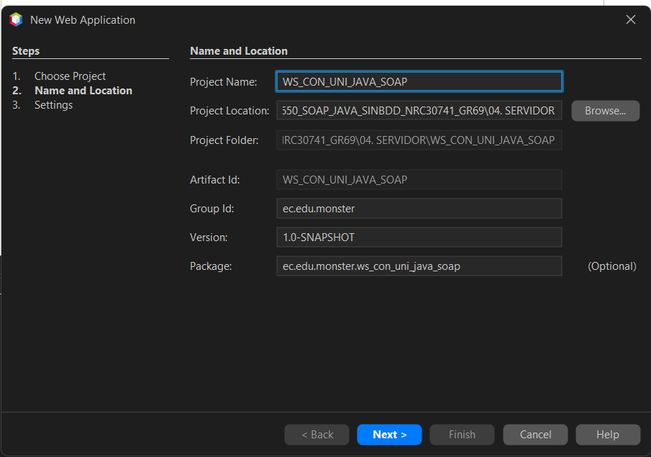

DESARROLLO
DESARROLLO
  OBJETIVO
  CREACIÓN DEL SERVIDOR SOAP
  CREACIÓN DEL PROYECTO – CLIENTE CONSOLA
  CREACIÓN DEL PROYECTO – CLIENTE ESCRITORIO
  CREACIÓN DEL PROYECTO – CLIENTE WEB
  CREACIÓN DEL PROYECTO – CLIENTE MOVIL
CONCLUSIONES
RECOMENDACIONES
Se aplica el nombre del proyecto como ‘WS_CON_UNI_JAVA_SOAP’, y se configura el grupo como ‘ec.edu.monster’
Se selecciona nuestro Servidor Payara creado y Jakarta EE 11 como conjunto de desarrollo de aplicaciones Java.

Slide 9
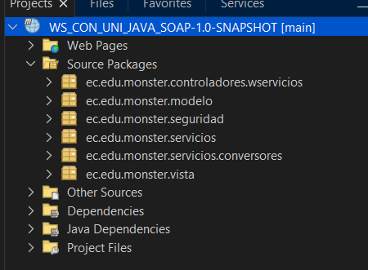
DESARROLLO
DESARROLLO
  OBJETIVO
  CREACIÓN DEL SERVIDOR SOAP
  CREACIÓN DEL PROYECTO – CLIENTE CONSOLA
  CREACIÓN DEL PROYECTO – CLIENTE ESCRITORIO
  CREACIÓN DEL PROYECTO – CLIENTE WEB
  CREACIÓN DEL PROYECTO – CLIENTE MOVIL
CONCLUSIONES
RECOMENDACIONES
ESTRUCTURA MVC
Aplicando el patrón MVC junto a otras capas, se crean los paquetes principales dentro de ec.edu.monster: controladores.wservicios, modelo, vista, servicios, servicios.conversores y seguridad.

Slide 10
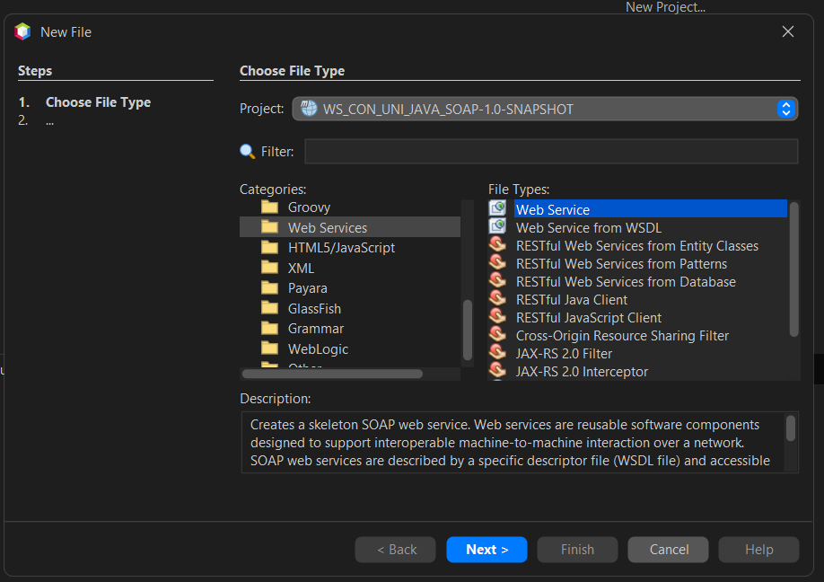

DESARROLLO
DESARROLLO
  OBJETIVO
  CREACIÓN DEL SERVIDOR SOAP
  CREACIÓN DEL PROYECTO – CLIENTE CONSOLA
  CREACIÓN DEL PROYECTO – CLIENTE ESCRITORIO
  CREACIÓN DEL PROYECTO – CLIENTE WEB
  CREACIÓN DEL PROYECTO – CLIENTE MOVIL
CONCLUSIONES
RECOMENDACIONES
1.2.3 Creación del WebService
Dentro del paquete controladores.wservicios se crea un webservice con New > Web Service.
Se crean dos servicios: AutenticacionWS (público, login) y ConversionUnidadesWS (protegido, catálogo y conversiones).

Slide 11
DESARROLLO
DESARROLLO
  OBJETIVO
  CREACIÓN DEL SERVIDOR SOAP
  CREACIÓN DEL PROYECTO – CLIENTE CONSOLA
  CREACIÓN DEL PROYECTO – CLIENTE ESCRITORIO
  CREACIÓN DEL PROYECTO – CLIENTE WEB
  CREACIÓN DEL PROYECTO – CLIENTE MOVIL
CONCLUSIONES
RECOMENDACIONES
Se codifica el webservice bajo los siguientes lineamientos
1. AutenticacionWS expone la operación login, que devuelve el token de sesión.
@WebService(serviceName = "AutenticacionWS") public class AutenticacionWS { @Inject private ServicioAutenticacion servicioAutenticacion; @Inject private RespuestaMapeador mapeador; @WebMethod(operationName = "login") public RespuestaDto login(@WebParam(name = "usuario") String usuario, @WebParam(name = "clave") String clave) throws ExcepcionServicio { return mapeador.deToken(servicioAutenticacion.login(usuario, clave)); }

Slide 12
DESARROLLO
DESARROLLO
  OBJETIVO
  CREACIÓN DEL SERVIDOR SOAP
  CREACIÓN DEL PROYECTO – CLIENTE CONSOLA
  CREACIÓN DEL PROYECTO – CLIENTE ESCRITORIO
  CREACIÓN DEL PROYECTO – CLIENTE WEB
  CREACIÓN DEL PROYECTO – CLIENTE MOVIL
CONCLUSIONES
RECOMENDACIONES
2. Se configura el endpoint de ConversionUnidadesWS y su manejador (@HandlerChain).
3. Se inyectan con @Inject los servicios y el mapeador de respuestas.
@WebService(serviceName = "ConversionUnidadesWS") @HandlerChain(file = "ConversionUnidadesWS_handler.xml") public class ConversionUnidadesWS {
@Inject private ServicioCatalogo servicioCatalogo; @Inject private ServicioConversion servicioConversion; @Inject private RespuestaMapeador mapeador;

Slide 13
DESARROLLO
DESARROLLO
  OBJETIVO
  CREACIÓN DEL SERVIDOR SOAP
  CREACIÓN DEL PROYECTO – CLIENTE CONSOLA
  CREACIÓN DEL PROYECTO – CLIENTE ESCRITORIO
  CREACIÓN DEL PROYECTO – CLIENTE WEB
  CREACIÓN DEL PROYECTO – CLIENTE MOVIL
CONCLUSIONES
RECOMENDACIONES
@WebMethod(operationName = "consultarCatalogo") public RespuestaDto consultarCatalogo( @WebParam(name = "token", header = true) String token) { return mapeador.deCatalogo(servicioCatalogo.categorias()); } @WebMethod(operationName = "consultarUnidades") public RespuestaDto consultarUnidades( @WebParam(name = "token", header = true) String token, @WebParam(name = "categoria") String categoria) throws ExcepcionServicio { return mapeador.deUnidades(servicioCatalogo.unidades(categoria)); } @WebMethod(operationName = "convertirLongitud") public RespuestaDto convertirLongitud( @WebParam(name = "token", header = true) String token, @WebParam(name = "solicitud") SolicitudConversionDto solicitud) throws ExcepcionServicio { return convertir(Categoria.LONGITUD, solicitud); }
4. Se crean las operaciones de catálogo y conversión; el token viaja en la cabecera SOAP (header = true).

Slide 14
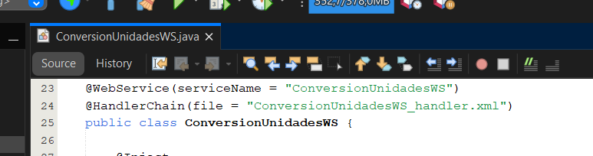
DESARROLLO
DESARROLLO
  OBJETIVO
  CREACIÓN DEL SERVIDOR SOAP
  CREACIÓN DEL PROYECTO – CLIENTE CONSOLA
  CREACIÓN DEL PROYECTO – CLIENTE ESCRITORIO
  CREACIÓN DEL PROYECTO – CLIENTE WEB
  CREACIÓN DEL PROYECTO – CLIENTE MOVIL
CONCLUSIONES
RECOMENDACIONES
1.2.4 Autenticación
Una clase importante a mencionar es el ManejadorAutenticacion.java, que sirve como un middleware en servicios SOAP con el fin de autenticar debidamente antes de permitir el paso a los métodos del WebService. Esta clase se crea en Web Services > Message Handler.

Slide 15
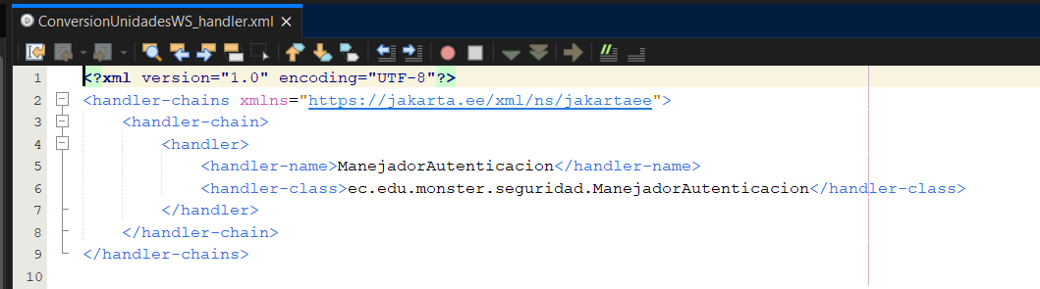
DESARROLLO
DESARROLLO
  OBJETIVO
  CREACIÓN DEL SERVIDOR SOAP
  CREACIÓN DEL PROYECTO – CLIENTE CONSOLA
  CREACIÓN DEL PROYECTO – CLIENTE ESCRITORIO
  CREACIÓN DEL PROYECTO – CLIENTE WEB
  CREACIÓN DEL PROYECTO – CLIENTE MOVIL
CONCLUSIONES
RECOMENDACIONES
Esta clase se apoya en GestorToken, que valida las credenciales y administra en memoria los tokens; el usuario (MONSTER), la clave (MONSTER9) y la duración del token (30 minutos) se leen de microprofile-config.properties.
Es fundamental crear el archivo ConversionUnidadesWS_handler.xml dentro de los recursos, que mapea la clase para que el servicio ejecute el handler mediante @HandlerChain.
# Duracion del token de acceso en minutos token.minutos=30 # Credenciales iniciales (al reiniciar el servidor se vuelve a estas) usuario.nombre=MONSTER usuario.clave=MONSTER9

Slide 16
DESARROLLO
DESARROLLO
  OBJETIVO
  CREACIÓN DEL SERVIDOR SOAP
  CREACIÓN DEL PROYECTO – CLIENTE CONSOLA
  CREACIÓN DEL PROYECTO – CLIENTE ESCRITORIO
  CREACIÓN DEL PROYECTO – CLIENTE WEB
  CREACIÓN DEL PROYECTO – CLIENTE MOVIL
CONCLUSIONES
RECOMENDACIONES
El método handleMessage lee el token de la cabecera SOAP, lo valida con GestorToken y, si no es válido, responde un SOAPFault (AUTH-001 o AUTH-002).
public class ManejadorAutenticacion implements SOAPHandler<SOAPMessageContext> { public static final String PROPIEDAD_USUARIO = "usuario"; private static final String ELEMENTO_TOKEN = "token"; @Inject private GestorToken gestorToken; @Override public boolean handleMessage(SOAPMessageContext contexto) { if ((Boolean) contexto.get(MessageContext.MESSAGE_OUTBOUND_PROPERTY)) { return true; } try { String usuario = gestorToken.validar(leerToken(contexto)); contexto.put(PROPIEDAD_USUARIO, usuario); contexto.setScope(PROPIEDAD_USUARIO, MessageContext.Scope.APPLICATION); return true; } catch (ExcepcionServicio e) { throw new SOAPFaultException(crearFault(e.getFaultInfo())); } }

Slide 17
DESARROLLO
DESARROLLO
  OBJETIVO
  CREACIÓN DEL SERVIDOR SOAP
  CREACIÓN DEL PROYECTO – CLIENTE CONSOLA
  CREACIÓN DEL PROYECTO – CLIENTE ESCRITORIO
  CREACIÓN DEL PROYECTO – CLIENTE WEB
  CREACIÓN DEL PROYECTO – CLIENTE MOVIL
CONCLUSIONES
RECOMENDACIONES
1.2.5 Lógica
Ahora se procede a completar el resto de la lógica, donde los conversores exponen la lógica (utilizando factores de conversión y fórmulas) como se puede ver en las tablas aplicando una interfaz con el fin de hacer que los servicios puedan inyectar cualquier tipo de conversión sin limitarse a uno en concreto como se puede ver en la Tabla del Servicio
package ec.edu.monster.servicios.conversores; import ec.edu.monster.modelo.Categoria; import ec.edu.monster.modelo.Unidad; public interface Conversor { boolean soporta(Categoria categoria); double convertir(double valor, Unidad origen, Unidad destino); }

Slide 18
DESARROLLO
DESARROLLO
  OBJETIVO
  CREACIÓN DEL SERVIDOR SOAP
  CREACIÓN DEL PROYECTO – CLIENTE CONSOLA
  CREACIÓN DEL PROYECTO – CLIENTE ESCRITORIO
  CREACIÓN DEL PROYECTO – CLIENTE WEB
  CREACIÓN DEL PROYECTO – CLIENTE MOVIL
CONCLUSIONES
RECOMENDACIONES
package ec.edu.monster.servicios.conversores; import ec.edu.monster.modelo.Categoria; import ec.edu.monster.modelo.Unidad; import jakarta.enterprise.context.ApplicationScoped; @ApplicationScoped public class ConversorLineal implements Conversor { @Override public boolean soporta(Categoria categoria) { return categoria == Categoria.LONGITUD || categoria == Categoria.MASA; } @Override public double convertir(double valor, Unidad origen, Unidad destino) { return valor * origen.getFactor() / destino.getFactor(); } }
Ahora se procede a completar el resto de la lógica, donde los conversores exponen la lógica (utilizando factores de conversión y fórmulas) como se puede ver en las tablas aplicando una interfaz con el fin de hacer que los servicios puedan inyectar cualquier tipo de conversión sin limitarse a uno en concreto como se puede ver en la Tabla del Servicio

Slide 19
DESARROLLO
DESARROLLO
  OBJETIVO
  CREACIÓN DEL SERVIDOR SOAP
  CREACIÓN DEL PROYECTO – CLIENTE CONSOLA
  CREACIÓN DEL PROYECTO – CLIENTE ESCRITORIO
  CREACIÓN DEL PROYECTO – CLIENTE WEB
  CREACIÓN DEL PROYECTO – CLIENTE MOVIL
CONCLUSIONES
RECOMENDACIONES
@ApplicationScoped public class ConversorTemperatura implements Conversor { @Override public boolean soporta(Categoria categoria) { return categoria == Categoria.TEMPERATURA; } @Override public double convertir(double valor, Unidad origen, Unidad destino) { return desdeCelsius(aCelsius(valor, origen), destino); } private static double aCelsius(double v, Unidad unidad) { return switch (unidad) { case C -> v; case K -> v - 273.15; case F -> (v - 32) * 5 / 9; case N -> v * 100 / 33; case RE -> v * 5 / 4; default -> throw new IllegalArgumentException("No es unidad de temperatura: " + unidad); }; }
Ahora se procede a completar el resto de la lógica, donde los conversores exponen la lógica (utilizando factores de conversión y fórmulas) como se puede ver en las tablas aplicando una interfaz con el fin de hacer que los servicios puedan inyectar cualquier tipo de conversión sin limitarse a uno en concreto como se puede ver en la Tabla del Servicio

Slide 20
DESARROLLO
DESARROLLO
  OBJETIVO
  CREACIÓN DEL SERVIDOR SOAP
  CREACIÓN DEL PROYECTO – CLIENTE CONSOLA
  CREACIÓN DEL PROYECTO – CLIENTE ESCRITORIO
  CREACIÓN DEL PROYECTO – CLIENTE WEB
  CREACIÓN DEL PROYECTO – CLIENTE MOVIL
CONCLUSIONES
RECOMENDACIONES
@ApplicationScoped public class ServicioConversion { @Inject private ServicioValidacion validacion; @Inject private Instance<Conversor> conversores; public ResultadoConversion convertir(Categoria categoria, Double valor, String origen, String destino) throws ExcepcionServicio { Unidad[] unidades = validacion.validarConversion(categoria, valor, origen, destino); Conversor conversor = conversores.stream() .filter(c -> c.soporta(categoria)) .findFirst() .orElseThrow(() -> new ExcepcionServicio(CodigoError.DATA_001)); double resultado = conversor.convertir(valor, unidades[0], unidades[1]); return new ResultadoConversion(redondear(resultado), unidades[0], unidades[1]); }
Aplicando una interfaz con el fin de hacer que el servicio pueda inyectar cualquier tipo de conversión sin limitarse a uno en concreto como se puede ver en la Tabla del Servicio

Slide 21
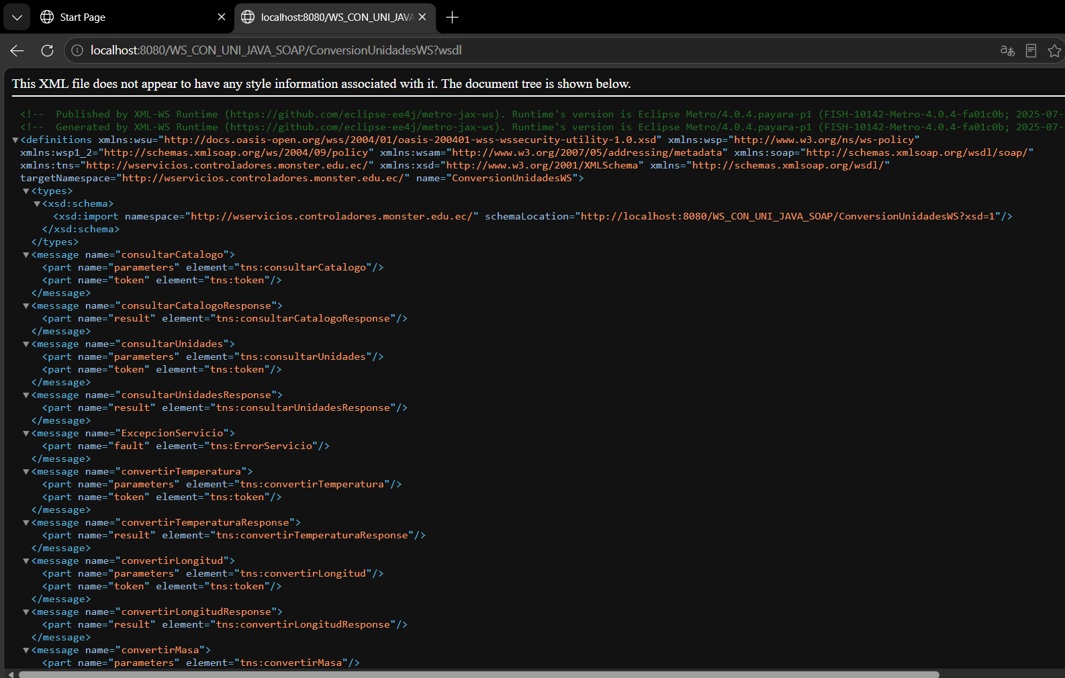
DESARROLLO
DESARROLLO
  OBJETIVO
  CREACIÓN DEL SERVIDOR SOAP
  CREACIÓN DEL PROYECTO – CLIENTE CONSOLA
  CREACIÓN DEL PROYECTO – CLIENTE ESCRITORIO
  CREACIÓN DEL PROYECTO – CLIENTE WEB
  CREACIÓN DEL PROYECTO – CLIENTE MOVIL
CONCLUSIONES
RECOMENDACIONES
1.2.6 Ejecución en Servidor
Se ejecuta el programa corriendo en nuestro servidor payara y se comprueba que el contrato WSDL esté correcto en la ruta (Dejamos anteriormente que Payara corra por defecto en 8080): http://localhost:8080/WS_CON_UNI_JAVA_SOAP/ConversionUnidadesWS?wsdl (igual para AutenticacionWS)

Slide 22
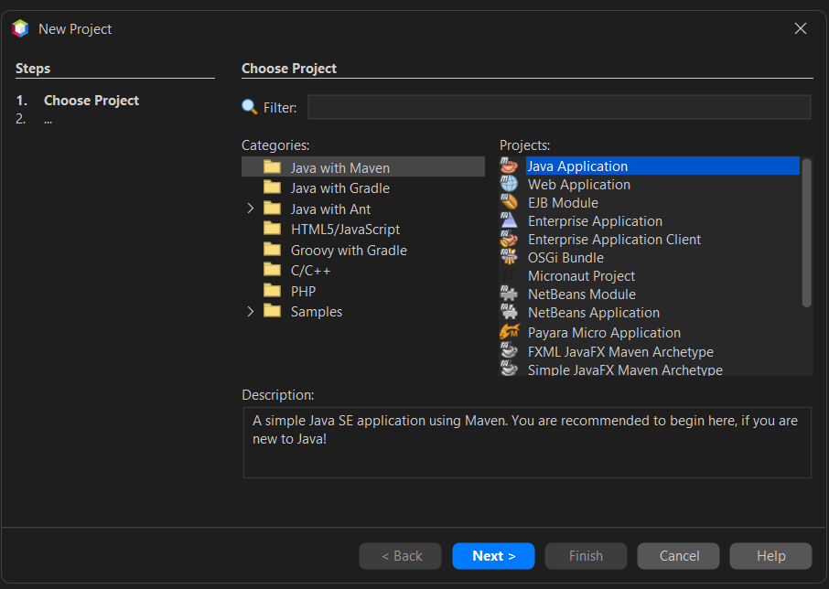
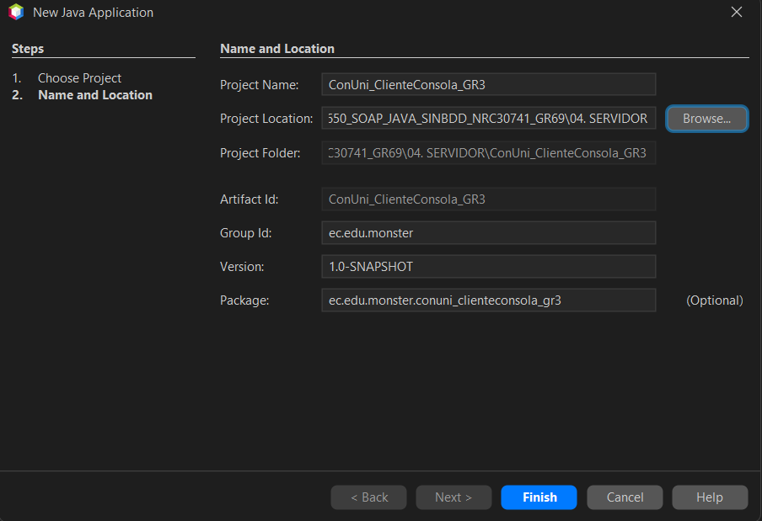
DESARROLLO
DESARROLLO
  OBJETIVO
  CREACIÓN DEL SERVIDOR SOAP
  CREACIÓN DEL PROYECTO – CLIENTE CONSOLA
  CREACIÓN DEL PROYECTO – CLIENTE ESCRITORIO
  CREACIÓN DEL PROYECTO – CLIENTE WEB
  CREACIÓN DEL PROYECTO – CLIENTE MOVIL
CONCLUSIONES
RECOMENDACIONES
1.3 CREACIÓN DEL PROYECTO CLIENTE CONSOLA
Para el cliente consola se usó NetBeans: se crea un nuevo proyecto con la categoría Java with Maven y el tipo de proyecto Java Application.
Se asigna el nombre ConUni_ClienteConsola_GR3, se selecciona como ubicación la carpeta 04. CLICON y se configura el Group Id ec.edu.monster.

Slide 23
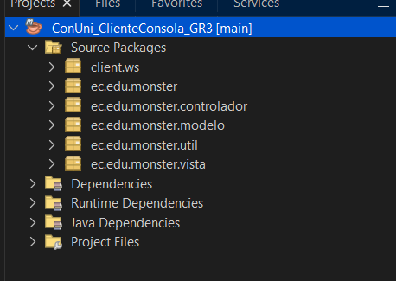
DESARROLLO
DESARROLLO
  OBJETIVO
  CREACIÓN DEL SERVIDOR SOAP
  CREACIÓN DEL PROYECTO – CLIENTE CONSOLA
  CREACIÓN DEL PROYECTO – CLIENTE ESCRITORIO
  CREACIÓN DEL PROYECTO – CLIENTE WEB
  CREACIÓN DEL PROYECTO – CLIENTE MOVIL
CONCLUSIONES
RECOMENDACIONES
1.3 CREACIÓN DEL PROYECTO CLIENTE CONSOLA
Una vez creado el proyecto se generan los paquetes donde se colocarán los archivos con código fuente: client.ws (acceso al servicio SOAP), ec.edu.monster.modelo, ec.edu.monster.vista, ec.edu.monster.controlador y ec.edu.monster.util.

Slide 24
DESARROLLO
DESARROLLO
  OBJETIVO
  CREACIÓN DEL SERVIDOR SOAP
  CREACIÓN DEL PROYECTO – CLIENTE CONSOLA
  CREACIÓN DEL PROYECTO – CLIENTE ESCRITORIO
  CREACIÓN DEL PROYECTO – CLIENTE WEB
  CREACIÓN DEL PROYECTO – CLIENTE MOVIL
CONCLUSIONES
RECOMENDACIONES
A continuación se detallarán las clases principales con su código fuente.
@WebService(name = "ConversionUnidadesWS", targetNamespace = "http://wservicios.controladores.monster.edu.ec/") @SOAPBinding(parameterStyle = SOAPBinding.ParameterStyle.WRAPPED) public interface ContratoWSConversor { @WebMethod(operationName = "consultarCatalogo") @WebResult(name = "return") Respuesta consultarCatalogo(); @WebMethod(operationName = "consultarUnidades") @WebResult(name = "return") Respuesta consultarUnidades( @WebParam(name = "categoria") String categoria); @WebMethod(operationName = "convertirLongitud") @WebResult(name = "return") Respuesta convertirLongitud( @WebParam(name = "solicitud") Solicitud solicitud);

Slide 25
DESARROLLO
DESARROLLO
  OBJETIVO
  CREACIÓN DEL SERVIDOR SOAP
  CREACIÓN DEL PROYECTO – CLIENTE CONSOLA
  CREACIÓN DEL PROYECTO – CLIENTE ESCRITORIO
  CREACIÓN DEL PROYECTO – CLIENTE WEB
  CREACIÓN DEL PROYECTO – CLIENTE MOVIL
CONCLUSIONES
RECOMENDACIONES
A continuación se detallarán las clases principales con su código fuente.
public class ClienteWSConversor { private static final String ESPACIO_NOMBRES = "http://wservicios.controladores.monster.edu.ec/"; private static final String PROPIEDAD_BASE_WS = "ws.base.url"; private static final String VARIABLE_BASE_WS = "WS_BASE_URL"; private static final QName QNOMBRE_SERVICIO = new QName(ESPACIO_NOMBRES, "ConversionUnidadesWS"); private static final QName QNOMBRE_PUERTO = new QName(ESPACIO_NOMBRES, "ConversionUnidadesWSPort"); private static final QName QNOMBRE_SERVICIO_LOGIN = new QName(ESPACIO_NOMBRES, "AutenticacionWS"); private static final QName QNOMBRE_PUERTO_LOGIN = new QName(ESPACIO_NOMBRES, "AutenticacionWSPort"); private static final List<String> BASES_URL_POR_DEFECTO = List.of( "http://localhost:8080/WS_CON_UNI_JAVA_SOAP" );

Slide 26
DESARROLLO
DESARROLLO
  OBJETIVO
  CREACIÓN DEL SERVIDOR SOAP
  CREACIÓN DEL PROYECTO – CLIENTE CONSOLA
  CREACIÓN DEL PROYECTO – CLIENTE ESCRITORIO
  CREACIÓN DEL PROYECTO – CLIENTE WEB
  CREACIÓN DEL PROYECTO – CLIENTE MOVIL
CONCLUSIONES
RECOMENDACIONES
String token = proveedorToken.get(); if (token == null || token.isBlank()) { throw new RuntimeException("No hay sesion activa. Debe autenticarse primero."); } try { var mensaje = contexto.getMessage(); SOAPEnvelope sobre = mensaje.getSOAPPart().getEnvelope(); SOAPHeader encabezado = mensaje.getSOAPHeader(); if (encabezado == null) { encabezado = sobre.addHeader(); } QName nombreToken = new QName("http://wservicios.controladores.monster.edu.ec/", "token", "ws"); encabezado.addHeaderElement(nombreToken).addTextNode(token); mensaje.saveChanges(); return true;
A continuación se detallarán las clases principales con su código fuente.

Slide 27
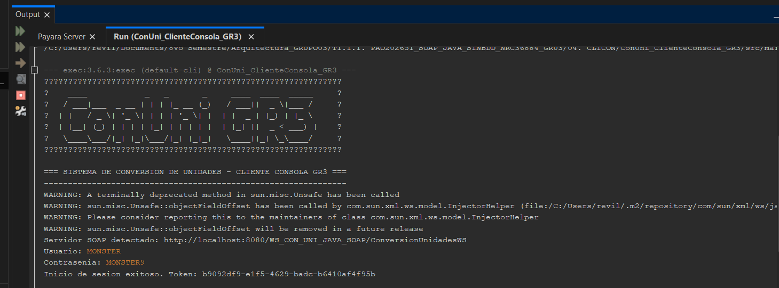
DESARROLLO
DESARROLLO
  OBJETIVO
  CREACIÓN DEL SERVIDOR SOAP
  CREACIÓN DEL PROYECTO – CLIENTE CONSOLA
  CREACIÓN DEL PROYECTO – CLIENTE ESCRITORIO
  CREACIÓN DEL PROYECTO – CLIENTE WEB
  CREACIÓN DEL PROYECTO – CLIENTE MOVIL
CONCLUSIONES
RECOMENDACIONES
Se puede verificar que el cliente funciona de forma correcta, se levanta y tiene comunicación (usuario MONSTER, clave MONSTER9)

Slide 28
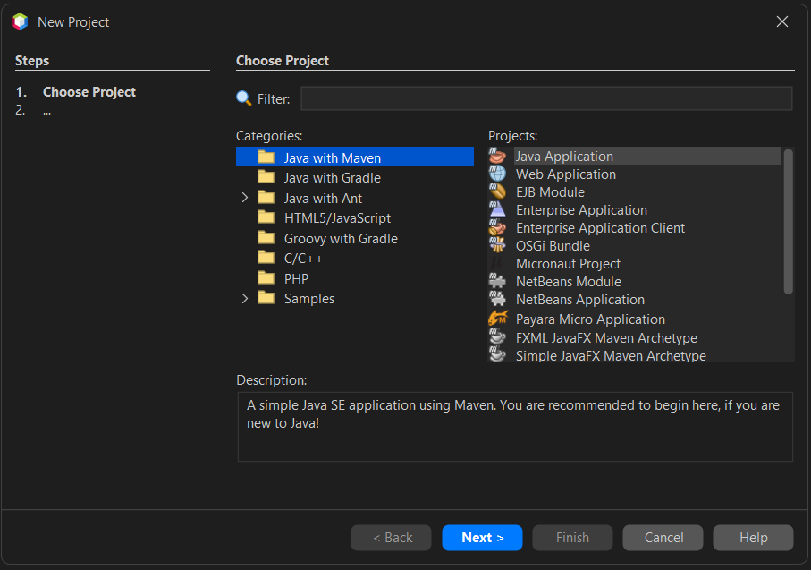
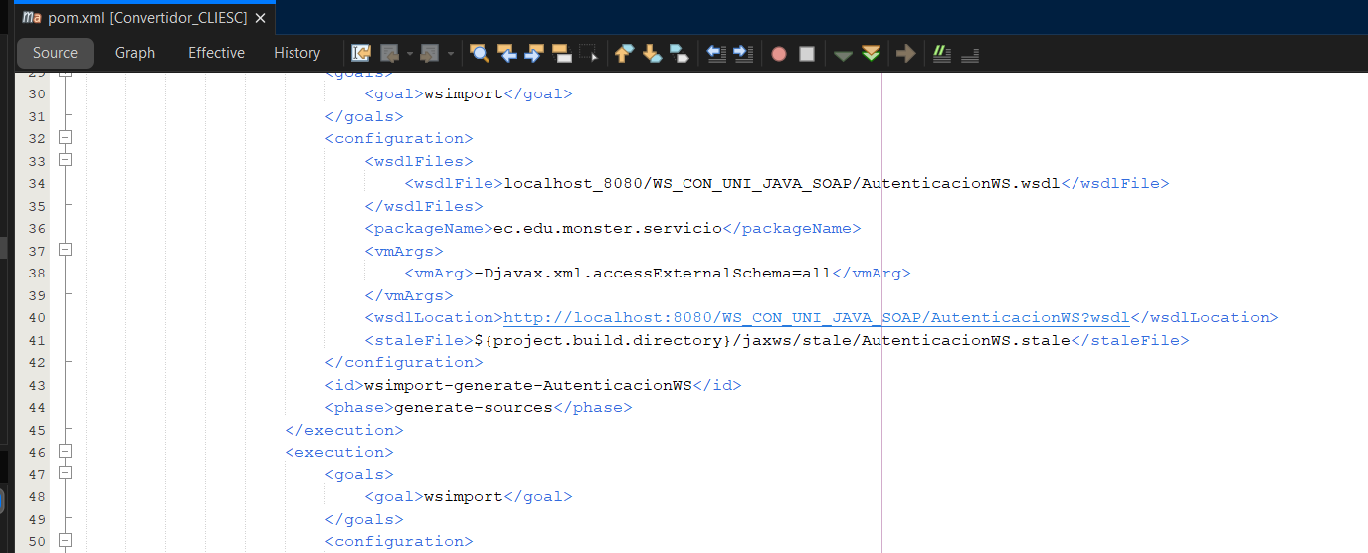
DESARROLLO
DESARROLLO
  OBJETIVO
  CREACIÓN DEL SERVIDOR SOAP
  CREACIÓN DEL PROYECTO – CLIENTE CONSOLA
  CREACIÓN DEL PROYECTO – CLIENTE ESCRITORIO
  CREACIÓN DEL PROYECTO – CLIENTE WEB
  CREACIÓN DEL PROYECTO – CLIENTE MOVIL
CONCLUSIONES
RECOMENDACIONES
1.4 CREACIÓN DEL PROYECTO CLIENTE ESCRITORIO
En NetBeans se crea un proyecto Java with Maven de tipo Java Application con el nombre Convertidor_CLIESC; el proyecto utiliza Java 25 y Java Swing para las ventanas.
Con New > Web Service Client se agregan los WSDL de AutenticacionWS y ConversionUnidadesWS; el plugin jaxws-maven-plugin (wsimport) genera las clases cliente en ec.edu.monster.servicio.

Slide 29
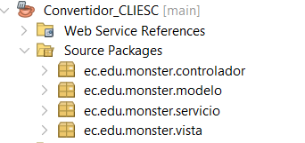
DESARROLLO
DESARROLLO
  OBJETIVO
  CREACIÓN DEL SERVIDOR SOAP
  CREACIÓN DEL PROYECTO – CLIENTE CONSOLA
  CREACIÓN DEL PROYECTO – CLIENTE ESCRITORIO
  CREACIÓN DEL PROYECTO – CLIENTE WEB
  CREACIÓN DEL PROYECTO – CLIENTE MOVIL
CONCLUSIONES
RECOMENDACIONES
1.4 CREACIÓN DEL PROYECTO CLIENTE ESCRITORIO
En src/main/java se crean los paquetes ec.edu.monster.controlador, ec.edu.monster.modelo, ec.edu.monster.servicio y ec.edu.monster.vista. Las llamadas SOAP se ejecutan en segundo plano con SwingWorker para no bloquear la interfaz.

Slide 30
DESARROLLO
DESARROLLO
  OBJETIVO
  CREACIÓN DEL SERVIDOR SOAP
  CREACIÓN DEL PROYECTO – CLIENTE CONSOLA
  CREACIÓN DEL PROYECTO – CLIENTE ESCRITORIO
  CREACIÓN DEL PROYECTO – CLIENTE WEB
  CREACIÓN DEL PROYECTO – CLIENTE MOVIL
CONCLUSIONES
RECOMENDACIONES
public class AutenticacionSoapService { private final String endpoint; public AutenticacionSoapService() { String baseUrl = System.getProperty("monster.soap.baseUrl", "http://localhost:8080/WS_CON_UNI_JAVA_SOAP"); this.endpoint = baseUrl.replaceAll("/$", "") + "/AutenticacionWS"; } public SesionUsuario iniciarSesion(String usuario, String clave) throws Exception { AutenticacionWS_Service service = new AutenticacionWS_Service(); AutenticacionWS port = service.getAutenticacionWSPort(); jakarta.xml.ws.BindingProvider binding = (jakarta.xml.ws.BindingProvider) port; binding.getRequestContext().put(jakarta.xml.ws.BindingProvider.ENDPOINT_ADDRESS_PROPERTY, endpoint); Respuesta respuesta = port.login(usuario, clave);
A continuación se detallarán las clases principales con su código fuente.

Slide 31
DESARROLLO
DESARROLLO
  OBJETIVO
  CREACIÓN DEL SERVIDOR SOAP
  CREACIÓN DEL PROYECTO – CLIENTE CONSOLA
  CREACIÓN DEL PROYECTO – CLIENTE ESCRITORIO
  CREACIÓN DEL PROYECTO – CLIENTE WEB
  CREACIÓN DEL PROYECTO – CLIENTE MOVIL
CONCLUSIONES
RECOMENDACIONES
new SwingWorker<SesionUsuario, Void>() { @Override protected SesionUsuario doInBackground() throws Exception { return autenticacion.iniciarSesion(usuario, clave); } @Override protected void done() { vista.setProcesando(false); try { SesionUsuario sesion = get(); MenuView menu = new MenuView(sesion); new MenuController(menu); vista.dispose(); menu.setVisible(true);
A continuación se detallarán las clases principales con su código fuente.

Slide 32
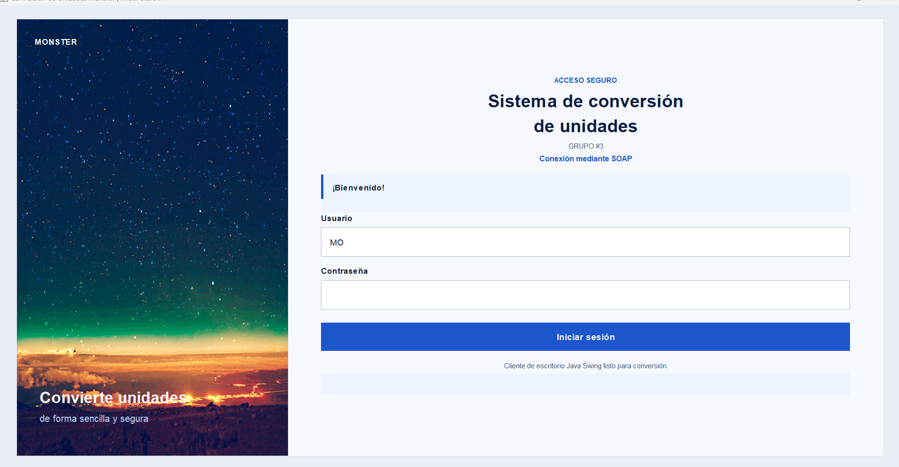
DESARROLLO
DESARROLLO
  OBJETIVO
  CREACIÓN DEL SERVIDOR SOAP
  CREACIÓN DEL PROYECTO – CLIENTE CONSOLA
  CREACIÓN DEL PROYECTO – CLIENTE ESCRITORIO
  CREACIÓN DEL PROYECTO – CLIENTE WEB
  CREACIÓN DEL PROYECTO – CLIENTE MOVIL
CONCLUSIONES
RECOMENDACIONES
Vista login

Slide 33
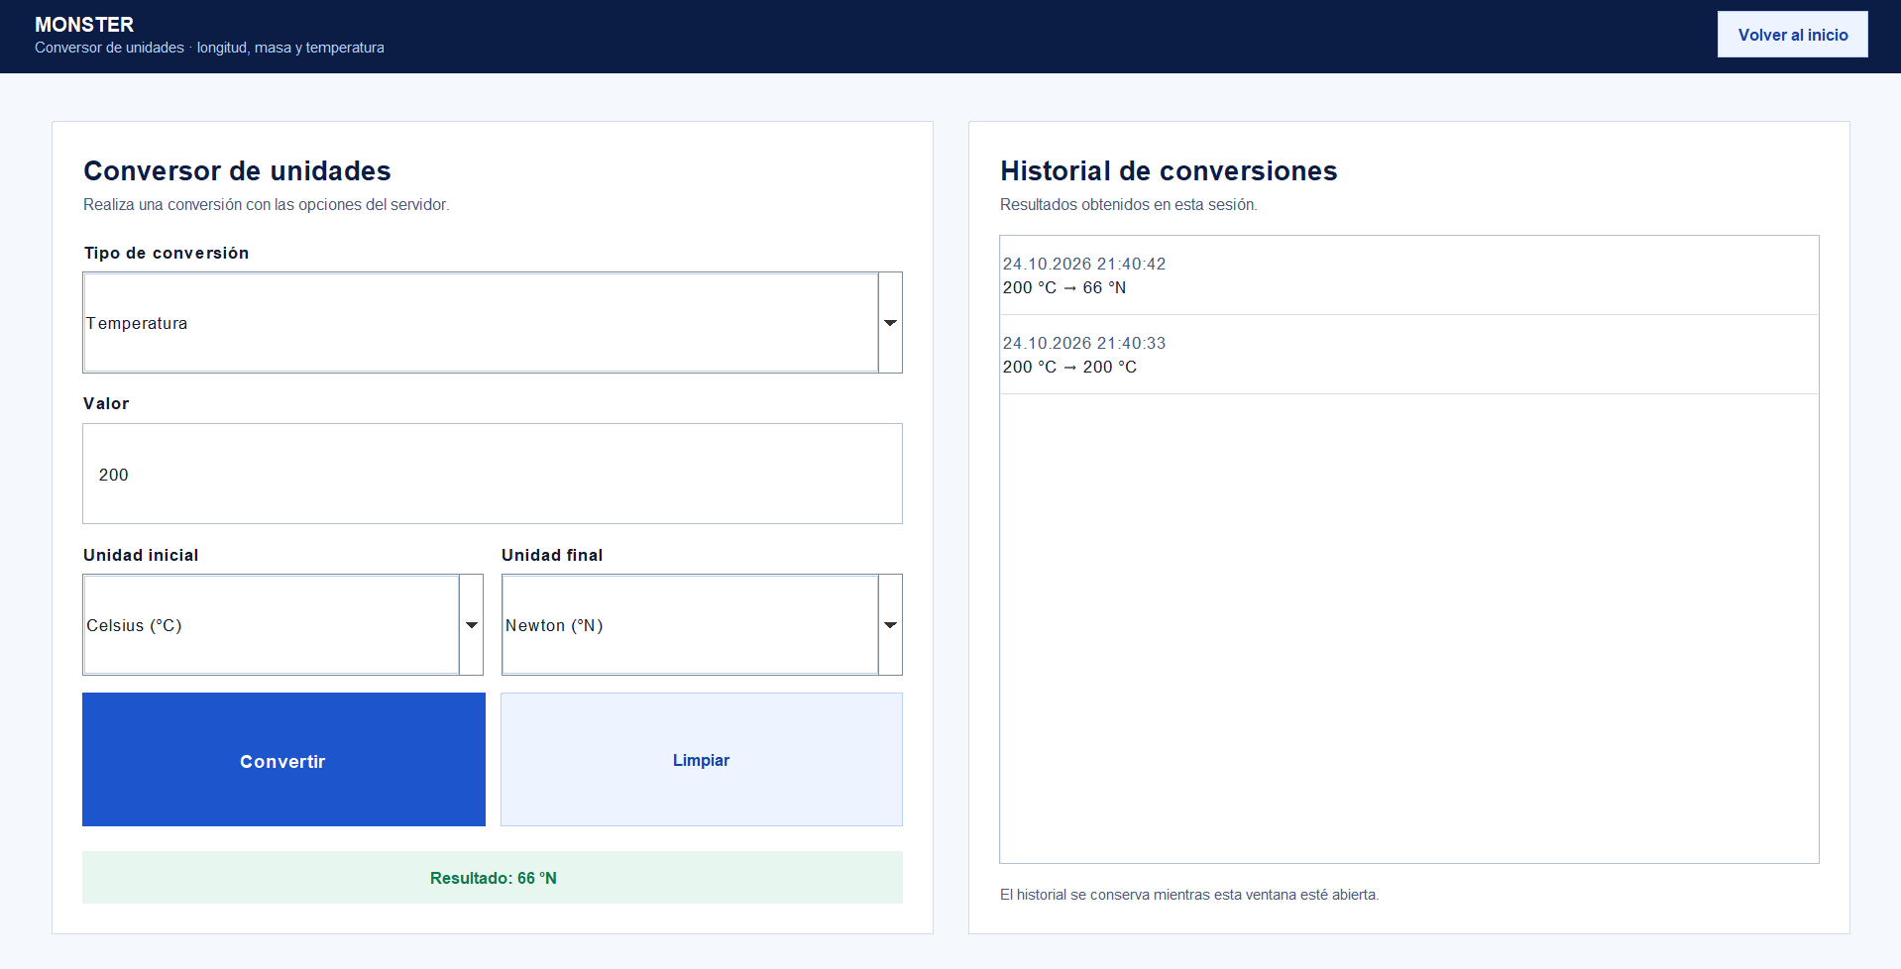
DESARROLLO
DESARROLLO
  OBJETIVO
  CREACIÓN DEL SERVIDOR SOAP
  CREACIÓN DEL PROYECTO – CLIENTE CONSOLA
  CREACIÓN DEL PROYECTO – CLIENTE ESCRITORIO
  CREACIÓN DEL PROYECTO – CLIENTE WEB
  CREACIÓN DEL PROYECTO – CLIENTE MOVIL
CONCLUSIONES
RECOMENDACIONES
Vista conversor

Slide 34
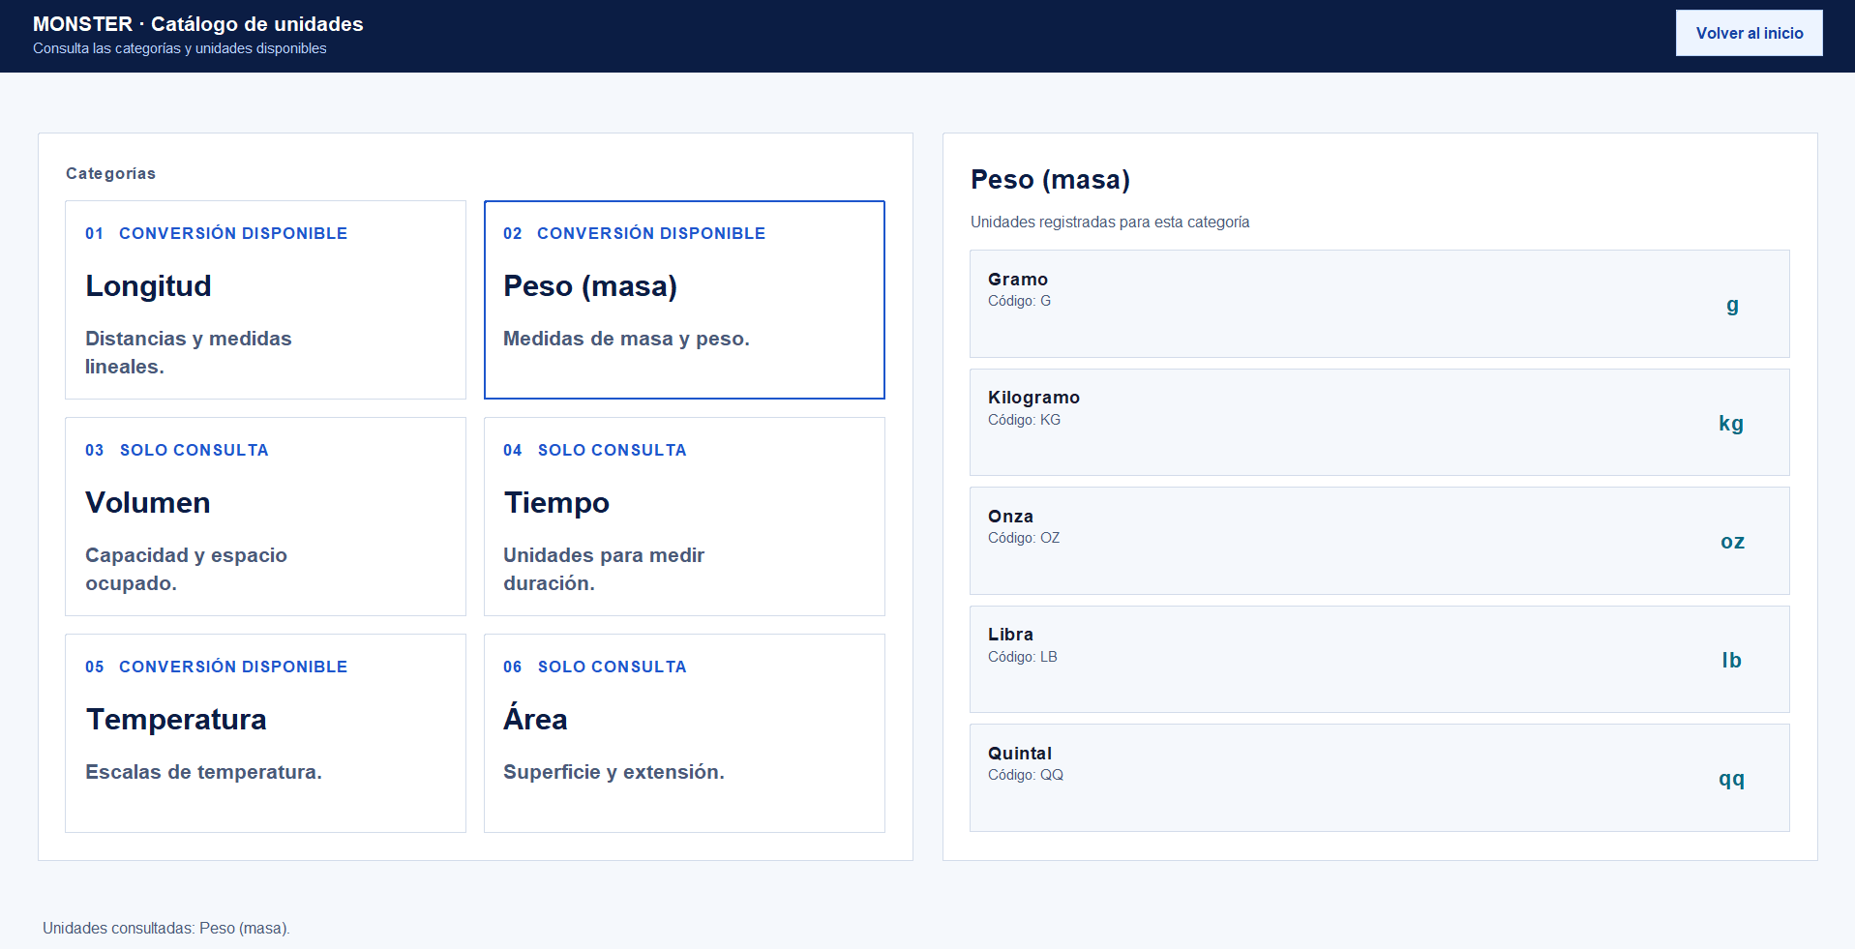
DESARROLLO
DESARROLLO
  OBJETIVO
  CREACIÓN DEL SERVIDOR SOAP
  CREACIÓN DEL PROYECTO – CLIENTE CONSOLA
  CREACIÓN DEL PROYECTO – CLIENTE ESCRITORIO
  CREACIÓN DEL PROYECTO – CLIENTE WEB
  CREACIÓN DEL PROYECTO – CLIENTE MOVIL
CONCLUSIONES
RECOMENDACIONES
Vista catálogo

Slide 35
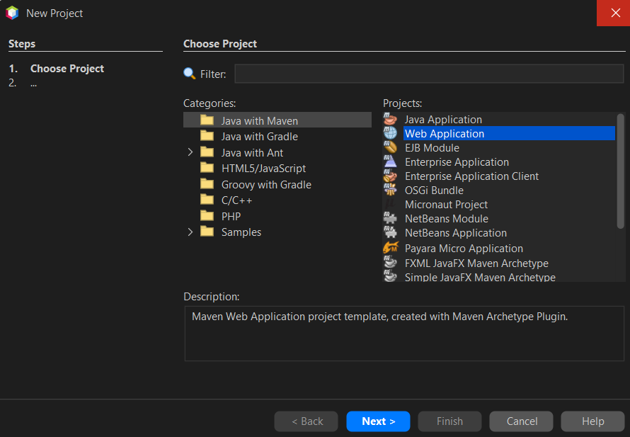
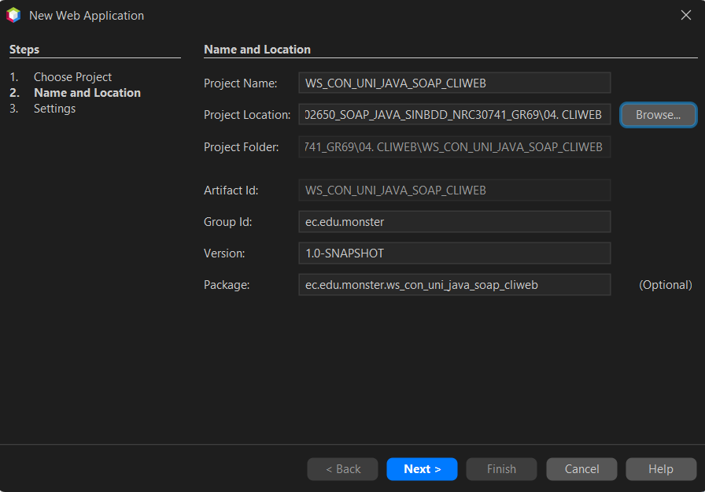
DESARROLLO
DESARROLLO
  OBJETIVO
  CREACIÓN DEL SERVIDOR SOAP
  CREACIÓN DEL PROYECTO – CLIENTE CONSOLA
  CREACIÓN DEL PROYECTO – CLIENTE ESCRITORIO
  CREACIÓN DEL PROYECTO – CLIENTE WEB
  CREACIÓN DEL PROYECTO – CLIENTE MOVIL
CONCLUSIONES
RECOMENDACIONES
1.5 CREACIÓN DEL PROYECTO CLIENTE WEB
En NetBeans se crea un proyecto Java with Maven de tipo Web Application con el nombre WS_CON_UNI_JAVA_SOAP_CLIWEB, el Group Id ec.edu.monster, el servidor Payara y Jakarta EE 11 Web.
Igual que en el escritorio, con New > Web Service Client se agregan los dos WSDL y el plugin jaxws-maven-plugin genera las clases cliente en ec.edu.monster.servicio.

Slide 36
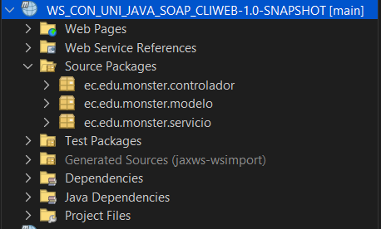
DESARROLLO
DESARROLLO
  OBJETIVO
  CREACIÓN DEL SERVIDOR SOAP
  CREACIÓN DEL PROYECTO – CLIENTE CONSOLA
  CREACIÓN DEL PROYECTO – CLIENTE ESCRITORIO
  CREACIÓN DEL PROYECTO – CLIENTE WEB
  CREACIÓN DEL PROYECTO – CLIENTE MOVIL
CONCLUSIONES
RECOMENDACIONES
1.5 CREACIÓN DEL PROYECTO CLIENTE WEB
Se crean los paquetes ec.edu.monster.controlador (servlets), ec.edu.monster.modelo y ec.edu.monster.servicio, la carpeta WEB-INF/vista para las páginas JSP y la carpeta css para la hoja de estilos.
[Insertar captura: paquetes y carpetas WEB-INF/vista y css del proyecto WS_CON_UNI_JAVA_SOAP_CLIWEB]

Slide 37
DESARROLLO
DESARROLLO
  OBJETIVO
  CREACIÓN DEL SERVIDOR SOAP
  CREACIÓN DEL PROYECTO – CLIENTE CONSOLA
  CREACIÓN DEL PROYECTO – CLIENTE ESCRITORIO
  CREACIÓN DEL PROYECTO – CLIENTE WEB
  CREACIÓN DEL PROYECTO – CLIENTE MOVIL
CONCLUSIONES
RECOMENDACIONES
/** Las vistas que requieren sesión redirigen al login si no hay usuario autenticado. */ @WebFilter({"/menu", "/conversion", "/catalogo"}) public class FiltroSesion extends HttpFilter { @Override protected void doFilter(HttpServletRequest req, HttpServletResponse resp, FilterChain cadena) throws IOException, ServletException { HttpSession sesion = req.getSession(false); if (sesion == null || sesion.getAttribute(ControladorBase.ATRIBUTO_SESION) == null) { resp.sendRedirect(req.getContextPath() + "/login"); return; } cadena.doFilter(req, resp); } }
A continuación se detallarán las clases principales con su código fuente.

Slide 38
DESARROLLO
DESARROLLO
  OBJETIVO
  CREACIÓN DEL SERVIDOR SOAP
  CREACIÓN DEL PROYECTO – CLIENTE CONSOLA
  CREACIÓN DEL PROYECTO – CLIENTE ESCRITORIO
  CREACIÓN DEL PROYECTO – CLIENTE WEB
  CREACIÓN DEL PROYECTO – CLIENTE MOVIL
CONCLUSIONES
RECOMENDACIONES
private void convertir(HttpServletRequest req, String token, Categoria categoria, Unidad origen, Unidad destino) throws Exception { if (categoria == null || origen == null || destino == null) { mostrarEstado(req, "No hay categoría o unidades disponibles.", true); return; } final double valor; try { valor = Double.parseDouble(req.getParameter("valor").trim().replace(',', '.')); if (!Double.isFinite(valor)) throw new NumberFormatException(); } catch (NumberFormatException | NullPointerException ex) { mostrarEstado(req, "Ingresa un valor numérico válido.", true); return; } Respuesta respuesta = servicio.convertir(token, categoria.getCodigo(), valor, origen.getCodigo(), destino.getCodigo()); if (respuesta.getResultado() == null) { mostrarEstado(req, "El servidor no devolvió un resultado.", true); return; } String resultado = formatear(respuesta.getResultado()); historial(req).add(0, new RegistroConversion(LocalDateTime.now().format(FORMATO_FECHA), formatear(valor) + " " + origen.getSimbolo() + " → " + resultado + " " + destino.getSimbolo())); mostrarEstado(req, "Resultado: " + resultado + " " + destino.getSimbolo(), false); }
A continuación se detallarán las clases principales con su código fuente.

Slide 39
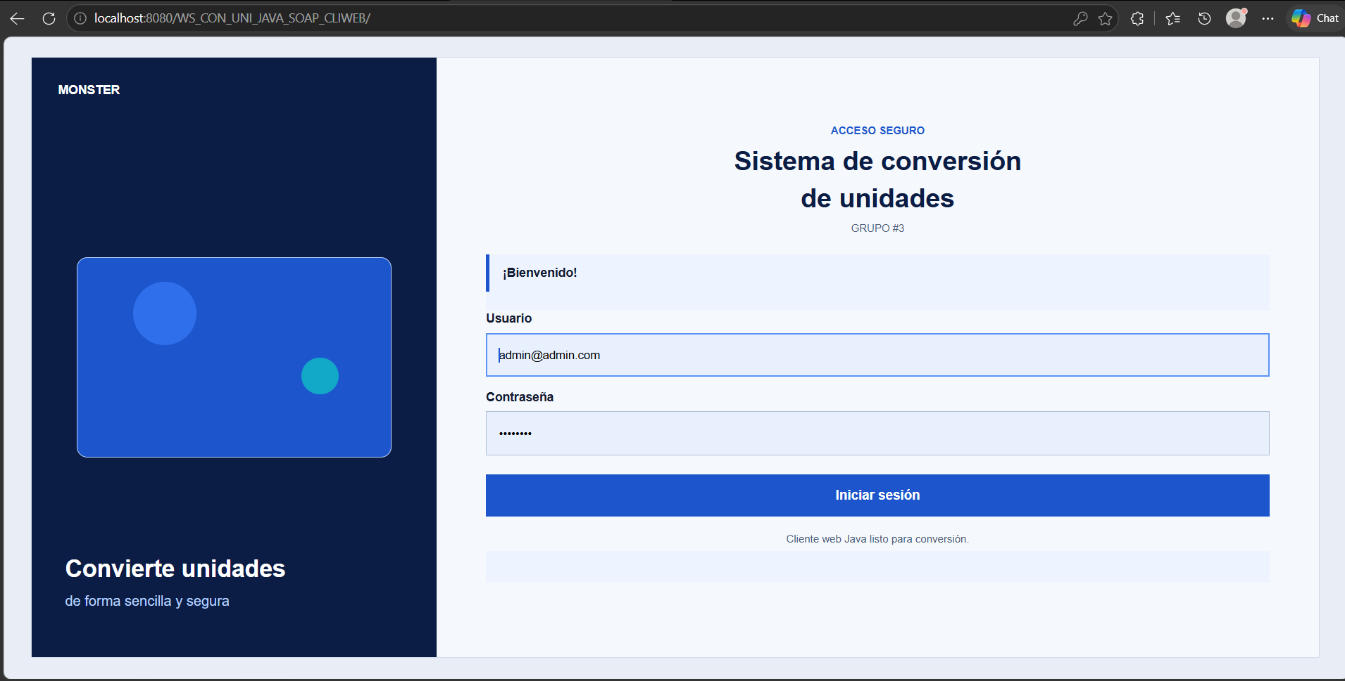
DESARROLLO
DESARROLLO
  OBJETIVO
  CREACIÓN DEL SERVIDOR SOAP
  CREACIÓN DEL PROYECTO – CLIENTE CONSOLA
  CREACIÓN DEL PROYECTO – CLIENTE ESCRITORIO
  CREACIÓN DEL PROYECTO – CLIENTE WEB
  CREACIÓN DEL PROYECTO – CLIENTE MOVIL
CONCLUSIONES
RECOMENDACIONES
Vista login

Slide 40
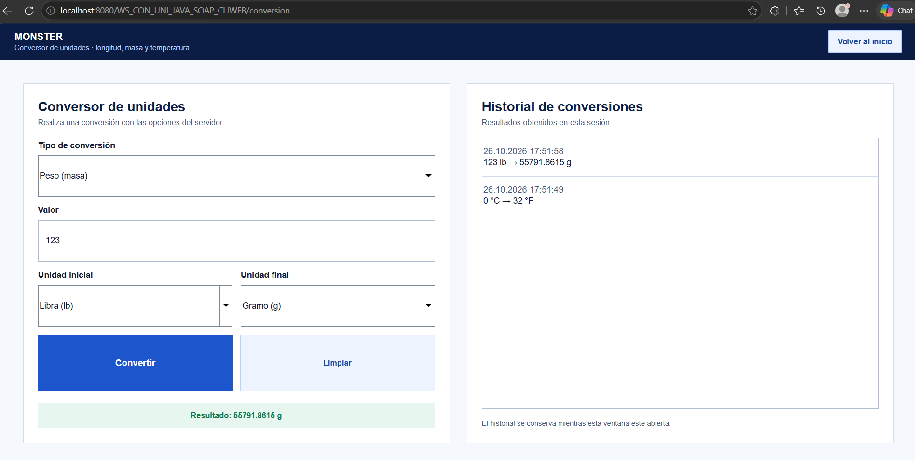
DESARROLLO
DESARROLLO
  OBJETIVO
  CREACIÓN DEL SERVIDOR SOAP
  CREACIÓN DEL PROYECTO – CLIENTE CONSOLA
  CREACIÓN DEL PROYECTO – CLIENTE ESCRITORIO
  CREACIÓN DEL PROYECTO – CLIENTE WEB
  CREACIÓN DEL PROYECTO – CLIENTE MOVIL
CONCLUSIONES
RECOMENDACIONES
Vista conversor

Slide 41
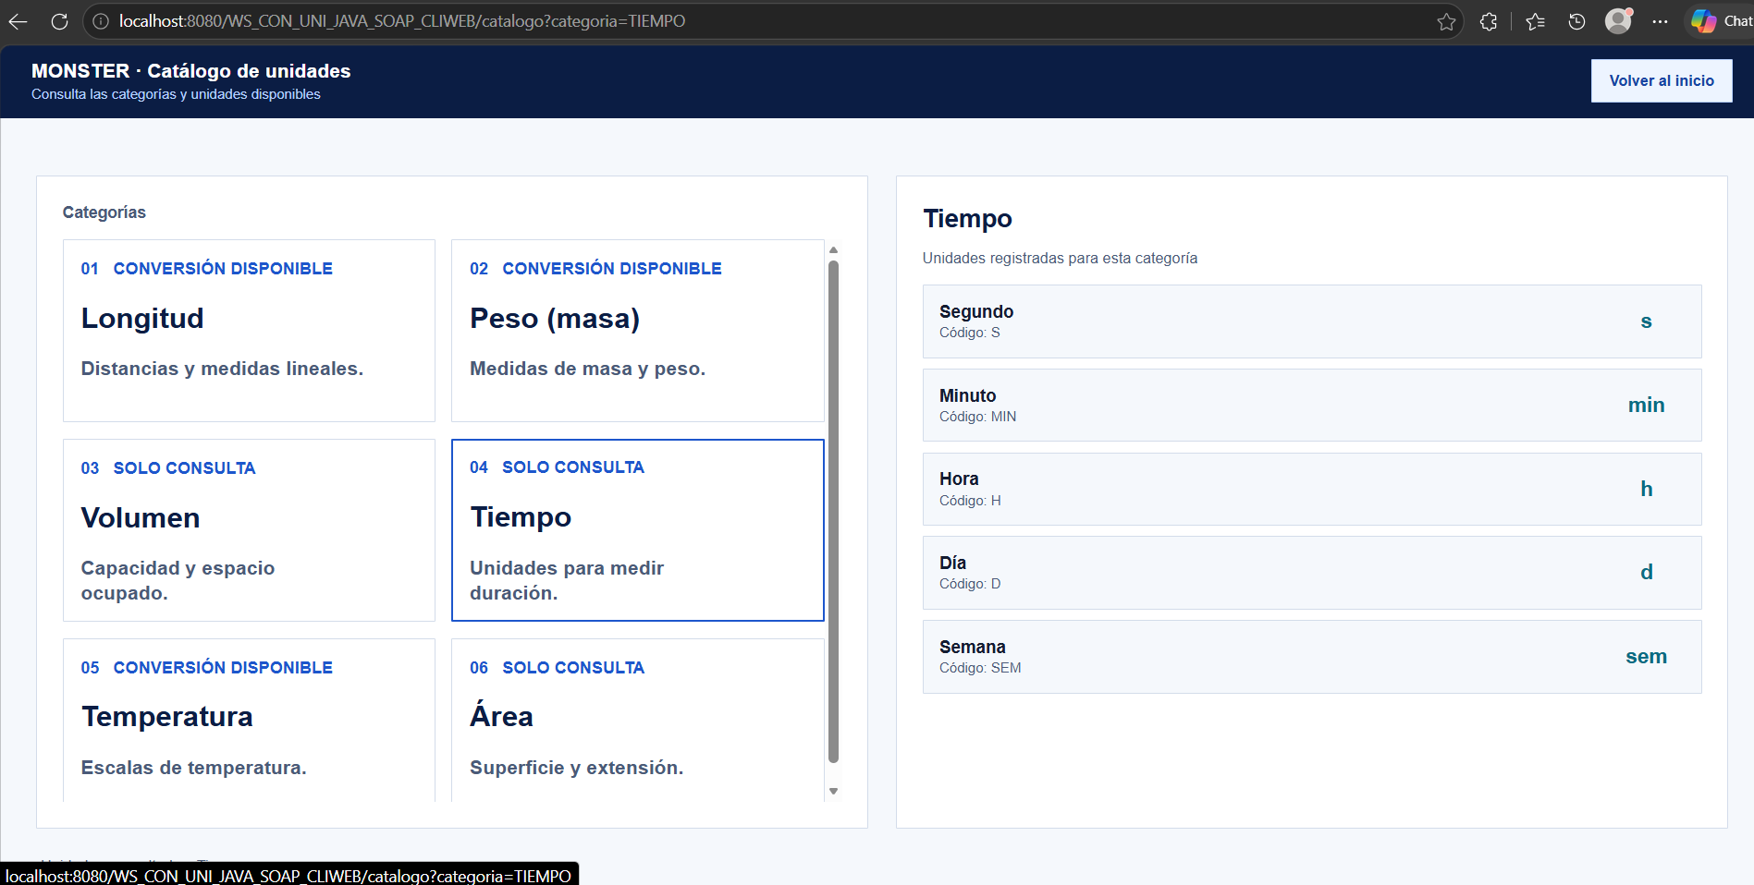
DESARROLLO
DESARROLLO
  OBJETIVO
  CREACIÓN DEL SERVIDOR SOAP
  CREACIÓN DEL PROYECTO – CLIENTE CONSOLA
  CREACIÓN DEL PROYECTO – CLIENTE ESCRITORIO
  CREACIÓN DEL PROYECTO – CLIENTE WEB
  CREACIÓN DEL PROYECTO – CLIENTE MOVIL
CONCLUSIONES
RECOMENDACIONES
Vista catálogo

Slide 42
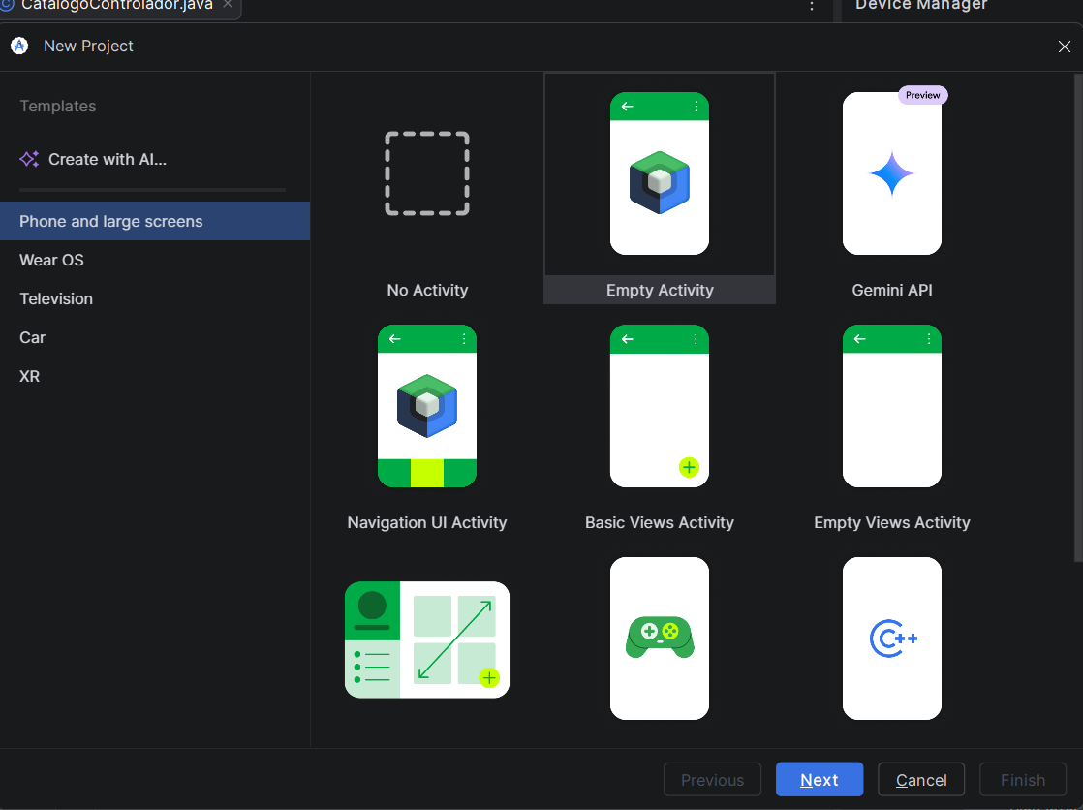
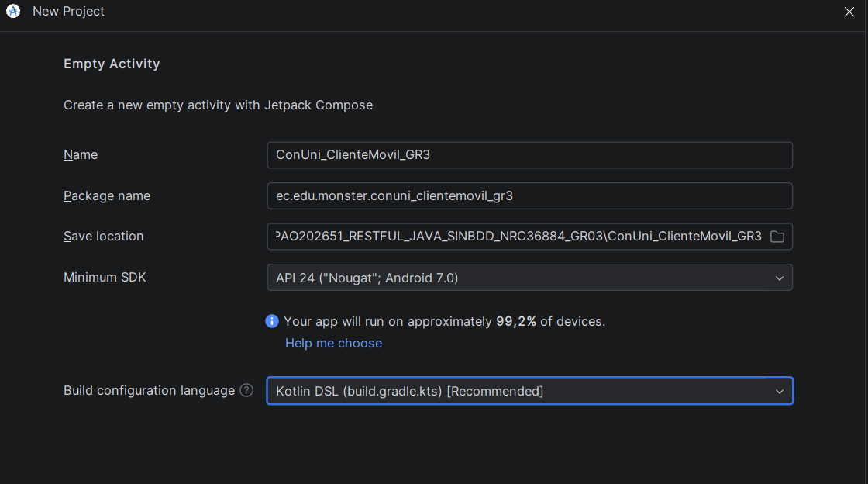
DESARROLLO
DESARROLLO
  OBJETIVO
  CREACIÓN DEL SERVIDOR SOAP
  CREACIÓN DEL PROYECTO – CLIENTE CONSOLA
  CREACIÓN DEL PROYECTO – CLIENTE ESCRITORIO
  CREACIÓN DEL PROYECTO – CLIENTE WEB
  CREACIÓN DEL PROYECTO – CLIENTE MOVIL
CONCLUSIONES
RECOMENDACIONES
1.6 CREACIÓN DEL PROYECTO CLIENTE MÓVIL
En Android Studio se selecciona File > New > New Project y la plantilla Empty Activity, que utiliza Jetpack Compose.
Se configura el nombre ConUni_ClienteMovil_GR3, el paquete ec.edu.monster, el SDK mínimo API 24 y Kotlin DSL (build.gradle.kts) para la compilación.

Slide 43
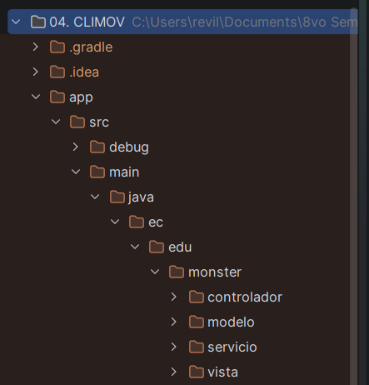
DESARROLLO
DESARROLLO
  OBJETIVO
  CREACIÓN DEL SERVIDOR SOAP
  CREACIÓN DEL PROYECTO – CLIENTE CONSOLA
  CREACIÓN DEL PROYECTO – CLIENTE ESCRITORIO
  CREACIÓN DEL PROYECTO – CLIENTE WEB
  CREACIÓN DEL PROYECTO – CLIENTE MOVIL
CONCLUSIONES
RECOMENDACIONES
1.6 CREACIÓN DEL PROYECTO CLIENTE MÓVIL
Dentro de ec.edu.monster se crean los paquetes del patrón MVC: modelo, servicio y controlador en Java, y vista con las pantallas en Kotlin y Jetpack Compose.

Slide 44
DESARROLLO
DESARROLLO
  OBJETIVO
  CREACIÓN DEL SERVIDOR SOAP
  CREACIÓN DEL PROYECTO – CLIENTE CONSOLA
  CREACIÓN DEL PROYECTO – CLIENTE ESCRITORIO
  CREACIÓN DEL PROYECTO – CLIENTE WEB
  CREACIÓN DEL PROYECTO – CLIENTE MOVIL
CONCLUSIONES
RECOMENDACIONES
private static String construirSobre(String operacion, String token, String parametros) { StringBuilder sobre = new StringBuilder() .append("<soapenv:Envelope xmlns:soapenv=\"http://schemas.xmlsoap.org/soap/envelope/\"") .append(" xmlns:ws=\"").append(ESPACIO_NOMBRES).append("\">"); if (token != null) { sobre.append("<soapenv:Header><ws:token>").append(escapar(token)).append("</ws:token></soapenv:Header>"); } return sobre.append("<soapenv:Body><ws:").append(operacion).append('>') .append(parametros == null ? "" : parametros) .append("</ws:").append(operacion).append("></soapenv:Body></soapenv:Envelope>") .toString(); }
A continuación se detallarán las clases principales con su código fuente.

Slide 45
DESARROLLO
DESARROLLO
  OBJETIVO
  CREACIÓN DEL SERVIDOR SOAP
  CREACIÓN DEL PROYECTO – CLIENTE CONSOLA
  CREACIÓN DEL PROYECTO – CLIENTE ESCRITORIO
  CREACIÓN DEL PROYECTO – CLIENTE WEB
  CREACIÓN DEL PROYECTO – CLIENTE MOVIL
CONCLUSIONES
RECOMENDACIONES
android { // Mismo paquete base que los clientes de consola y escritorio namespace = "ec.edu.monster" compileSdk { version = release(37) } defaultConfig { applicationId = "ec.edu.monster.cliente_movil" minSdk = 24 targetSdk = 37 versionCode = 1 versionName = "1.0" // URL del servidor SOAP: se cambia en gradle.properties (servidor.url) val urlServidor = providers.gradleProperty("servidor.url") .getOrElse("http://10.0.2.2:8080/WS_CON_UNI_JAVA_SOAP") buildConfigField("String", "URL_SERVIDOR", "\"$urlServidor\"") }
A continuación se detallarán las clases principales con su código fuente.

Slide 46
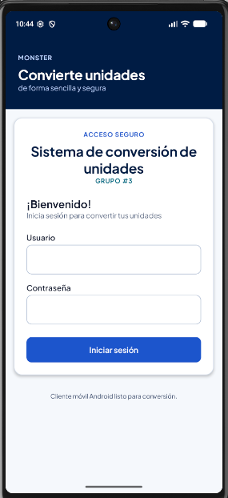
DESARROLLO
DESARROLLO
  OBJETIVO
  CREACIÓN DEL SERVIDOR SOAP
  CREACIÓN DEL PROYECTO – CLIENTE CONSOLA
  CREACIÓN DEL PROYECTO – CLIENTE ESCRITORIO
  CREACIÓN DEL PROYECTO – CLIENTE WEB
  CREACIÓN DEL PROYECTO – CLIENTE MOVIL
CONCLUSIONES
RECOMENDACIONES
Vista login

Slide 47
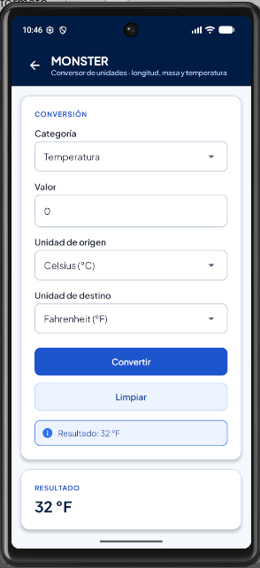
DESARROLLO
DESARROLLO
  OBJETIVO
  CREACIÓN DEL SERVIDOR SOAP
  CREACIÓN DEL PROYECTO – CLIENTE CONSOLA
  CREACIÓN DEL PROYECTO – CLIENTE ESCRITORIO
  CREACIÓN DEL PROYECTO – CLIENTE WEB
  CREACIÓN DEL PROYECTO – CLIENTE MOVIL
CONCLUSIONES
RECOMENDACIONES
Vista conversor

Slide 48
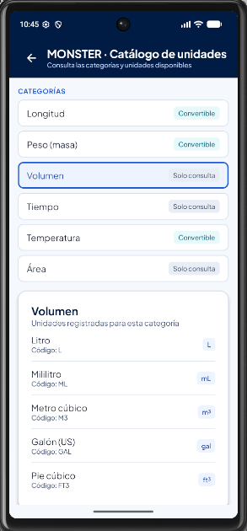
DESARROLLO
DESARROLLO
  OBJETIVO
  CREACIÓN DEL SERVIDOR SOAP
  CREACIÓN DEL PROYECTO – CLIENTE CONSOLA
  CREACIÓN DEL PROYECTO – CLIENTE ESCRITORIO
  CREACIÓN DEL PROYECTO – CLIENTE WEB
  CREACIÓN DEL PROYECTO – CLIENTE MOVIL
CONCLUSIONES
RECOMENDACIONES
Vista catálogo

Slide 49
CONCLUSIONES
DESARROLLO
  OBJETIVO
  CREACIÓN DEL SERVIDOR SOAP
  CREACIÓN DEL PROYECTO – CLIENTE CONSOLA
  CREACIÓN DEL PROYECTO – CLIENTE ESCRITORIO
  CREACIÓN DEL PROYECTO – CLIENTE WEB
  CREACIÓN DEL PROYECTO – CLIENTE MOVIL
CONCLUSIONES
RECOMENDACIONES
El proyecto implementó un backend SOAP en Java sin base de datos, desplegado en Payara Server con JAX-WS, que ofrece la consulta de seis categorías y la conversión de longitud, masa y temperatura, protegiendo el catálogo y las conversiones con token. Los cuatro clientes consumen el mismo contrato WSDL con técnicas distintas: la consola, el escritorio y la web usan JAX-WS (Metro), mientras que la aplicación Android arma y lee los sobres SOAP directamente, lo que confirma la interoperabilidad del servicio y mantiene centralizadas en el servidor las reglas y los cálculos.

Slide 50
RECOMENDACIONES
DESARROLLO
  OBJETIVO
  CREACIÓN DEL SERVIDOR SOAP
  CREACIÓN DEL PROYECTO – CLIENTE CONSOLA
  CREACIÓN DEL PROYECTO – CLIENTE ESCRITORIO
  CREACIÓN DEL PROYECTO – CLIENTE WEB
  CREACIÓN DEL PROYECTO – CLIENTE MOVIL
CONCLUSIONES
RECOMENDACIONES
Verificar la dirección del servidor configurada en cada cliente antes de ejecutarlo: ws.base.url o WS_BASE_URL en la consola, monster.soap.baseUrl en el escritorio y la web, y servidor.url en el cliente móvil.
Mantener sincronizados el contrato WSDL y los cuatro clientes cuando cambien operaciones o parámetros, e implementar en una segunda fase las conversiones de volumen, tiempo y área, que por ahora solo están disponibles para consulta.
Considerar como trabajo futuro la persistencia y el refuerzo de seguridad, y publicar el servicio mediante HTTPS en un entorno productivo; el cliente móvil solo admite HTTP hacia direcciones locales durante el desarrollo.

